Slide 1
LÆR Å BRUKE INTERNETT
Læringsmål:
Å kunne åpne nettleseren
Å vite litt om nettadresser
Å kunne orientere seg på en nettside
Å kunne søke med ett og flere ord
Å kunne åpne en ny fane
Å kunne bytte mellom faner
Notes:
Gå gjennom læringsmålene med kursdeltakerne før du starter selve opplæringen. Dette vil gjøre det lettere for dem å lære og huske det de har lært.

Slide 2
Del 1
Åpne nettleseren og lære om nettadresser

Slide 3



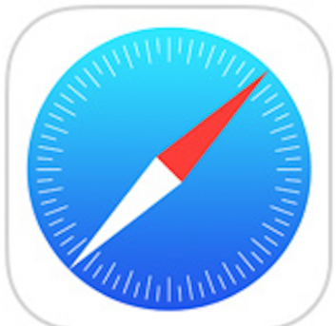
Åpne nettleseren og lær om nettadresser
1
Chrome
Edge
Firefox
Safari
Notes:
En nettleser er et program man bruker for å vise hjemmesider som ligger på internett. Det finnes forskjellige nettlesere. Disse fire er de vanligste.

Slide 4
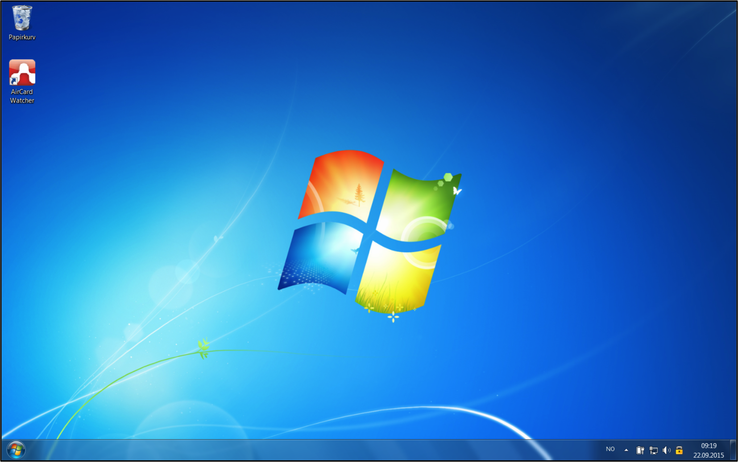
Åpne nettleseren og lære om nettadresser
1
PC
Nettleser
Oppgavelinje
Notes:
De som bruker PC finner som oftest nettleseren sin liggende på oppgavelinjen.

Slide 5
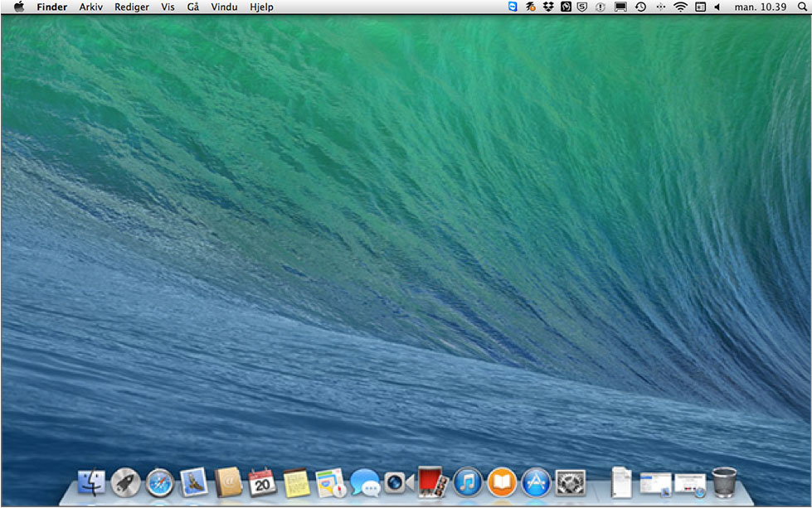
Åpne nettleseren og lære om nettadresser
1
MAC
Nettleser
Dock
Notes:
De som bruker Mac finner nettleseren i dock’en.

Slide 6

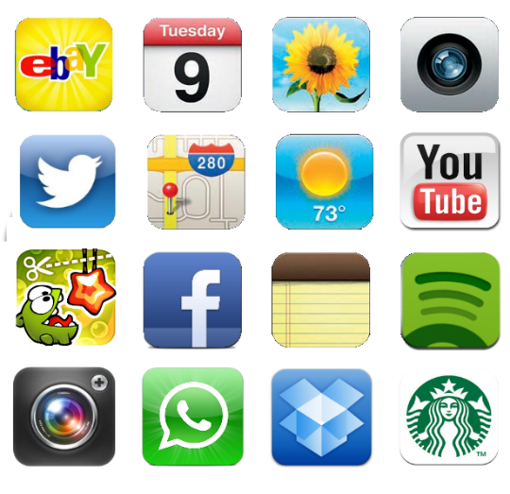

Åpne nettleseren og lære om nettadresser
1
Nettbrett
Nettleser
Nettleser
Nettleser
Nettleser
Notes:
De som bruker nettbrett må finne ikonet for sin nettleser blant de andre ikonene på skrivebordet.

Slide 7
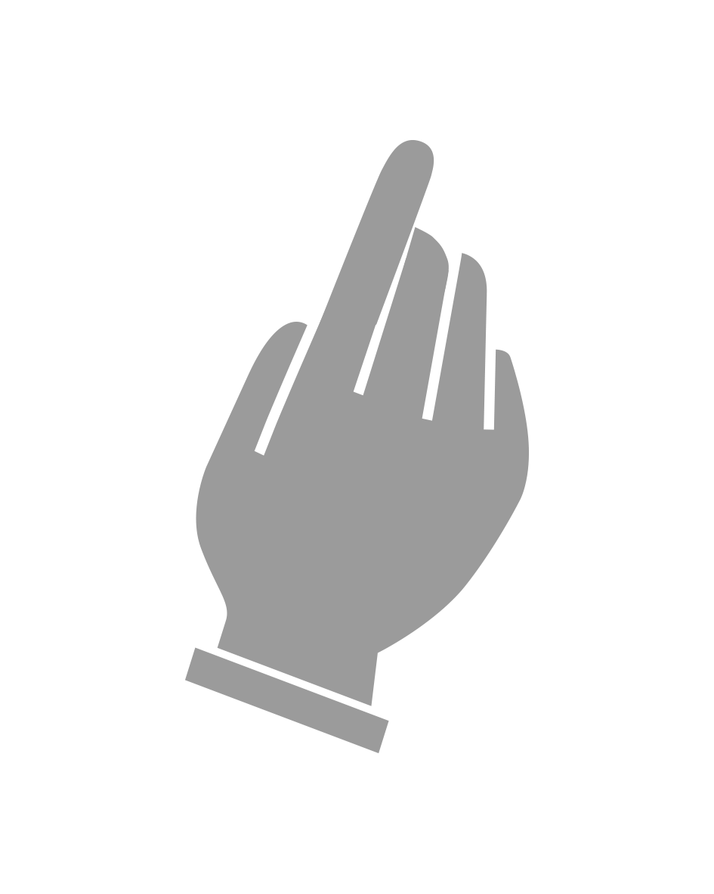
Åpne nettleseren og lære om nettadresser
1
Notes:
Finn ikonet for din nettleser og trykk på det.
Hjelp alle å finne ikonet og få åpnet en nettleser.

Slide 8
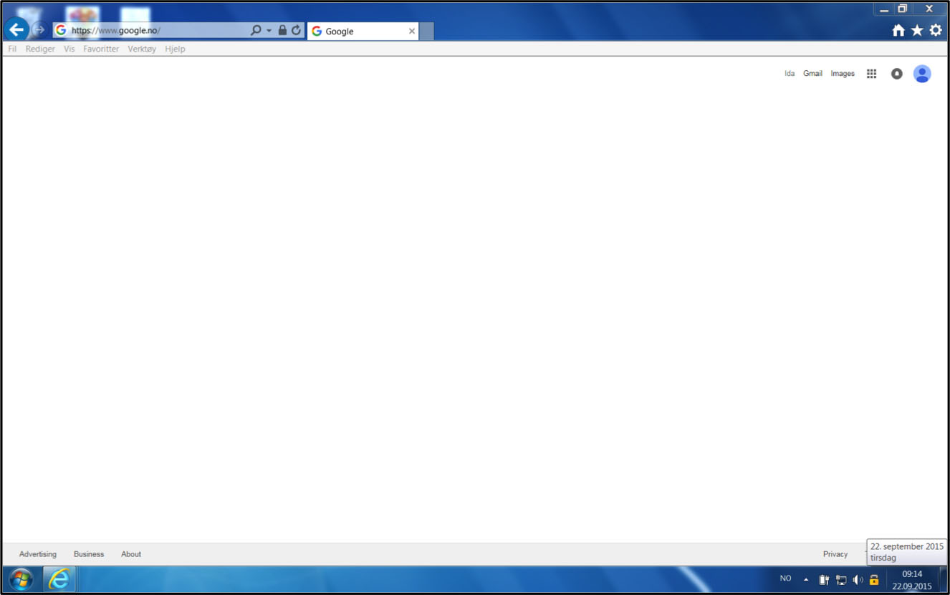
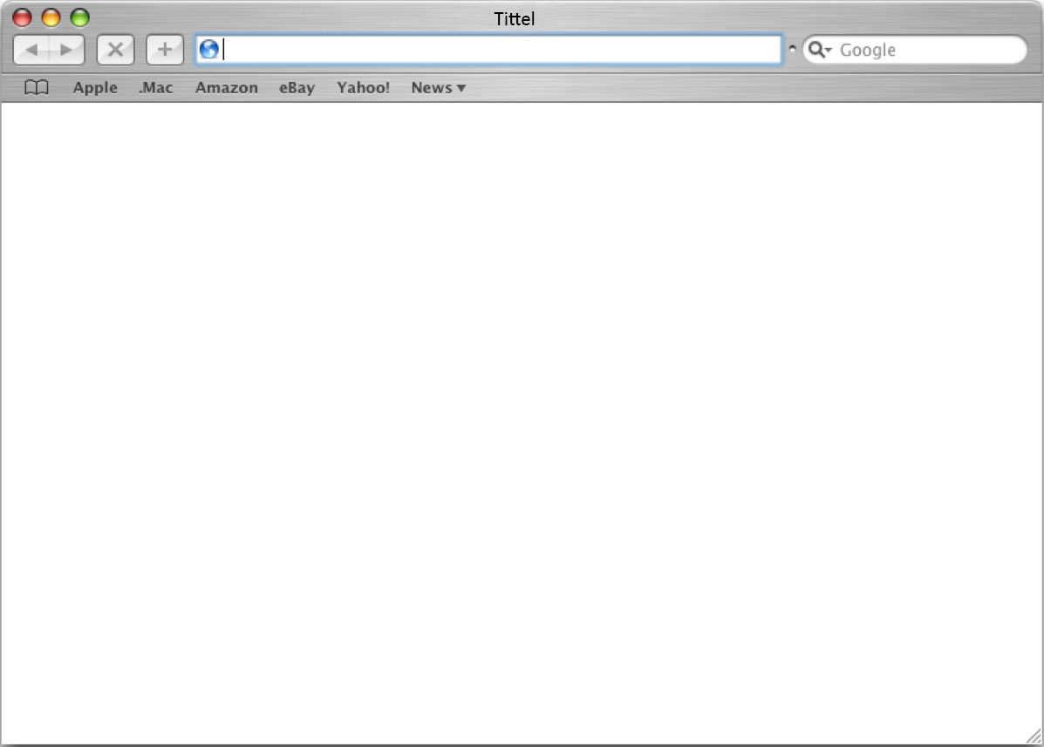
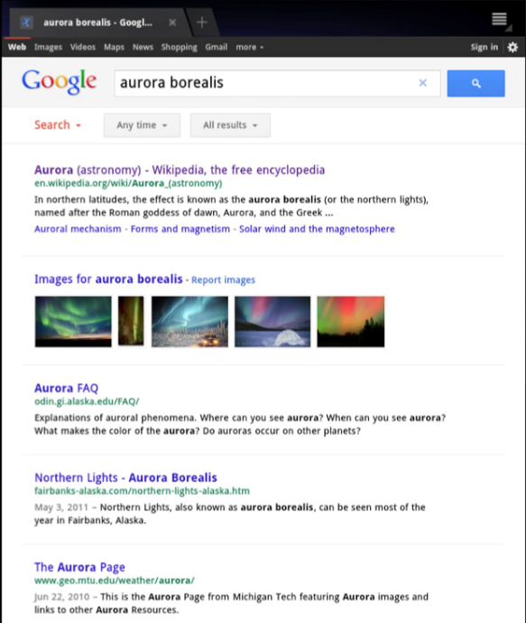
Åpne nettleseren og lære om nettadresser
1
Adresselinje
PC
Søkefelt
PC
Adresselinje
Mac
Søkefelt
Mac
Adresselinje
nettbrett
Søkefelt
nettbrett
Notes:
Selv om de ser litt forskjellige ut, består alle nettlesere av de samme hovedelementene. Det viktigste elementet er en adresselinje. Her kan man skrive inn nettadresser eller bruke fritekst til å søke.
Her ser dere adresselinjen på en typisk PC, Mac og nettbrett.

Slide 9
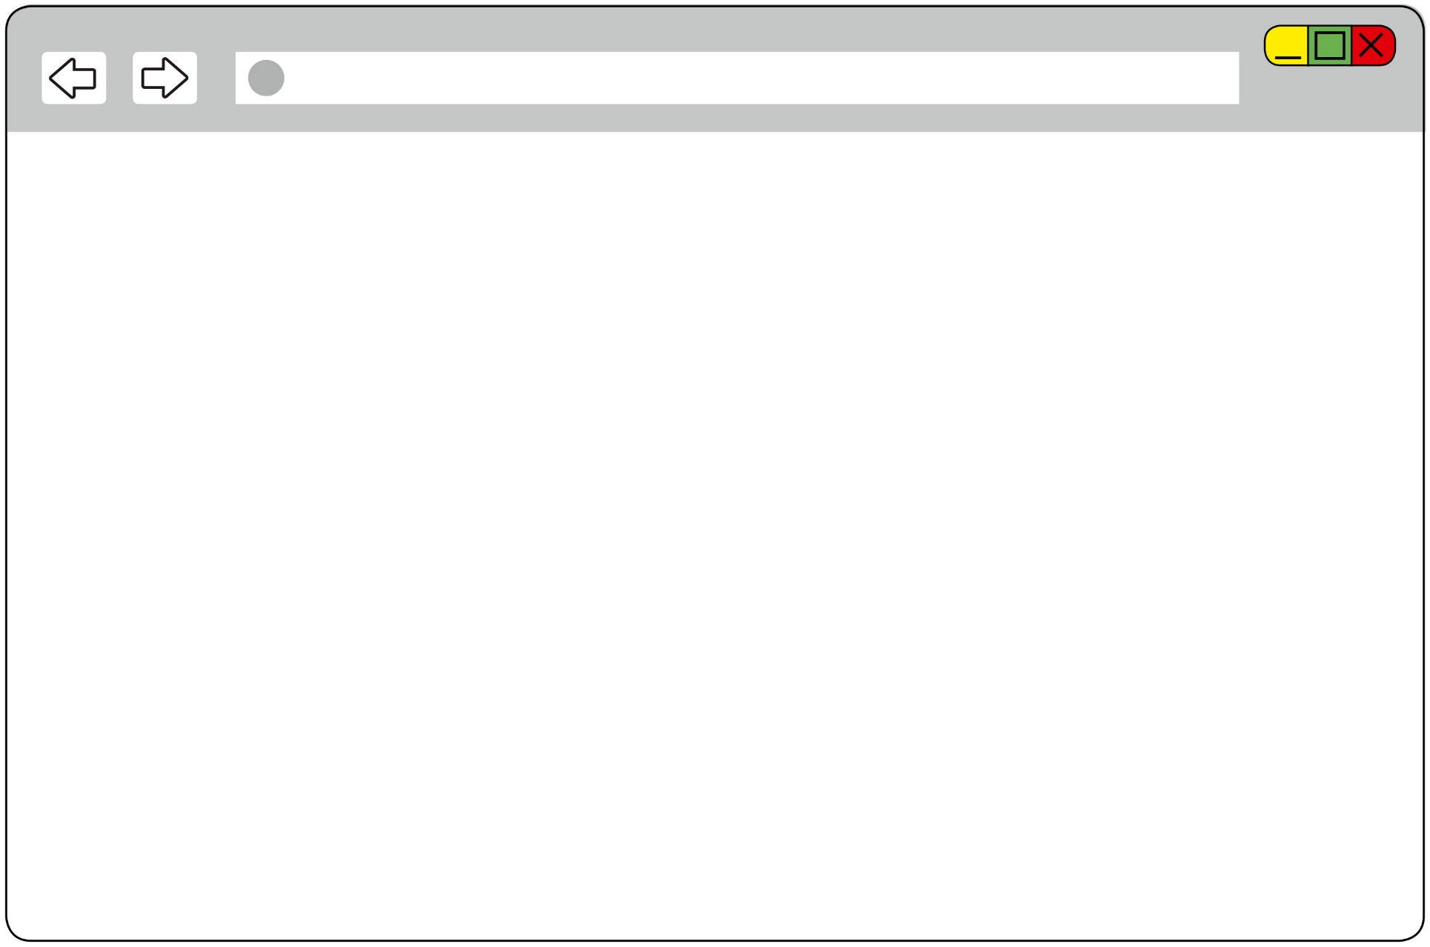
Åpne nettleseren og lære om nettadresser
1
Notes:
Jeg vil bruke dette forenklede vinduet for å gjøre det lettere for dere å se hva jeg gjør.

Slide 10
Åpne nettleseren og lære om nettadresser
1
kongehuset.no
Notes:
"kongehuset" er navnet på siden.

Slide 11
Åpne nettleseren og lære om nettadresser
1
kongehuset.no
Notes:
".no" betyr at siden er norsk.
Å bruke nettadresser er veldig greit når man vet adressen til den siden man ønsker å besøke. Da vet man at man kommer til riktig sted. Senere skal vi se på hvordan man kan søke seg frem til en side.

Slide 12


Åpne nettleseren og lære om nettadresser
1
kongehuset.no
Enter
Go
Return
Notes:
For å kunne skrive i adresselinjen må man først klikke på den. Etter at man har skrevet ferdig adressen trykker man "Enter"-knappen på tastaturet. Den er ganske stor og ligger til høyre for bokstavene. Hos noen står det "Enter" på knappen, hos andre står det "Go" eller "Return". Hos noen har knappen bilde av en pil med vinkel.
Be alle om å skrive inn "kongehuset.no" i nettleseren sin, og trykke "enter"-tasten.

Slide 13
Del 2
Å finne frem på en nettside

Slide 14
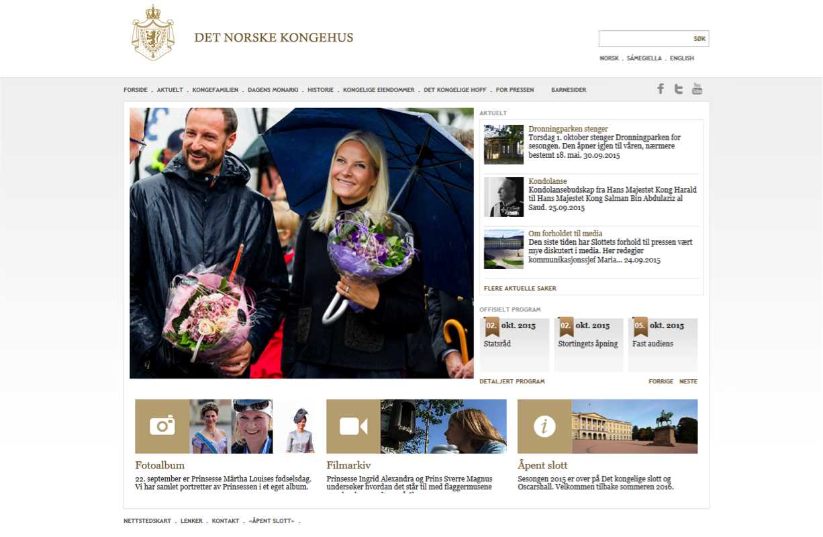

Finne frem på en nettside
2
Notes:
Siden som først kommer opp er forsiden. Den inneholder en del informasjon, men ikke alt. For å finne informasjon om andre tema kan man bruke sidens meny. Den ligger som oftest øverst eller til venstre på siden. Klikk på en menyoverskrift for å åpne den. Det går også an å trykke på andre elementer som bilder og artikler for å lese mer. Alt som kan trykkes på er en lenke.

Slide 15

Finne frem på en nettside
2
Notes:
De som bruker datamaskin vil se at musepekeren forvandles til en liten hånd hver gang den er over en lenke man kan trykke på.
Få alle til å prøve å trykke på noen elementer på siden.

Slide 16
Finne frem på en nettside
2
Gå tilbake
Notes:
Noen ganger kan det hende man klikker på en lenke uten å mene det, eller av andre grunner ønsker å gå tilbake til noe man så på tidligere. Det finnes to knapper med piler på rett til venstre for adresselinjen. Trykk på pilen som peker mot venstre for å gå tilbake.

Slide 17
Finne frem på en nettside
2
Gå frem
Notes:
Vil du gå framover igjen trykker du på pilen som peker mot høyre.
Be alle om å klikke på noen lenker og prøve å gå fram og tilbake.

Slide 18
Del 3
Å søke med ett eller flere ord

Slide 19
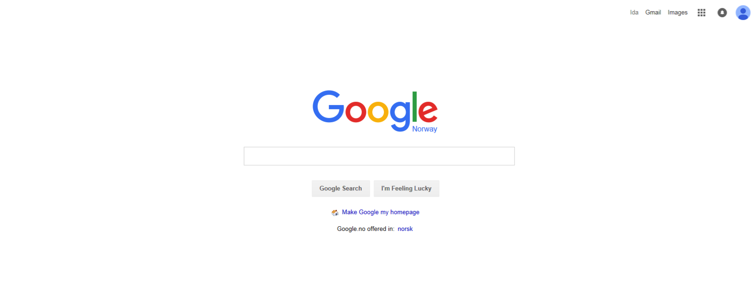
Søking med ett og flere ord
3
Adresselinje
og søkefelt
google.no
Søkefelt
Notes:
Det er ikke alltid man vet den eksakte hjemmesiden man vil besøke. Da kan vi gjøre et søk. Det finnes mange søkemotorer, men Google er den vanligste. Noen kaller det å søke på nettet "å google".
Be alle om å gå inn på google.no.
På google.no får man opp et søkefelt midt på skjermen. Som vi var innpå tidligere kan adresselinjen brukes som et søkefelt, men nå bruker vi Google.

Slide 20
Søking med ett og flere ord
3
google.no
Enter
Go
Return
Kart
Notes:
For å søke på et tema skriver man det inn i søkefeltet og trykker "enter".

Slide 21
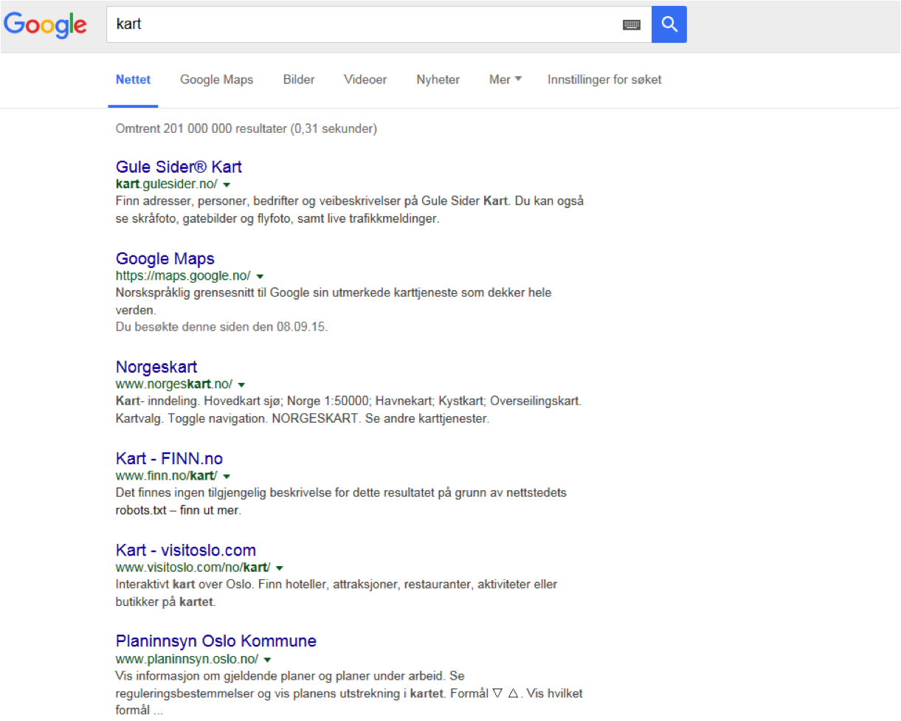
Søking med ett og flere ord
3
google.no
Notes:
Det er viktig å være presis i søkene sine. Hvis man for eksempel søker på ordet "kart" får man beskjed om at det er over to hundre millioner treff. Dette er ikke særlig nyttig dersom jeg ønsker å lære om eplekart. Skriver du derimot inn eplekart så får du opp færre treff, men de fleste er relaterte til dyrking av epler.

Slide 22
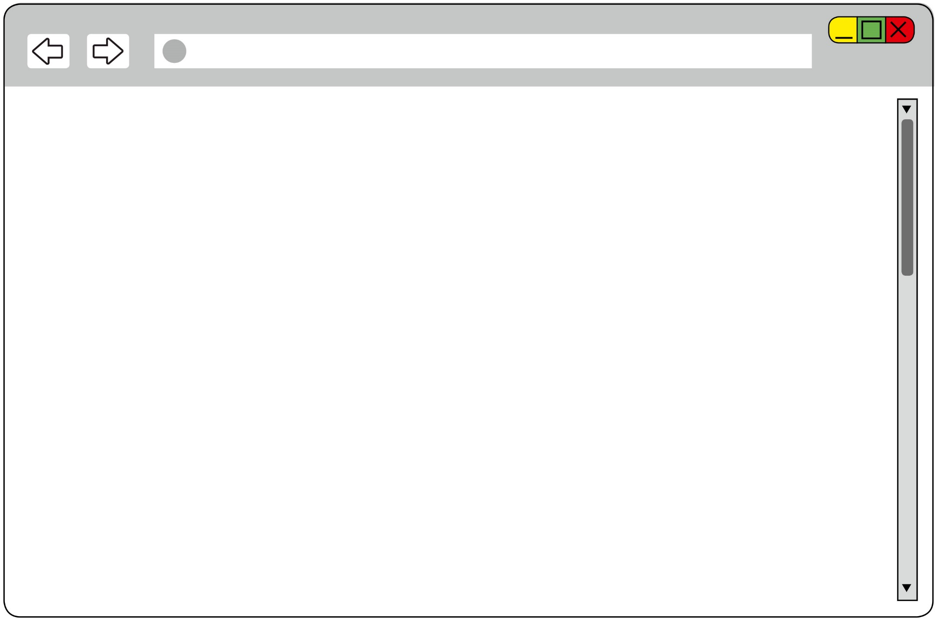
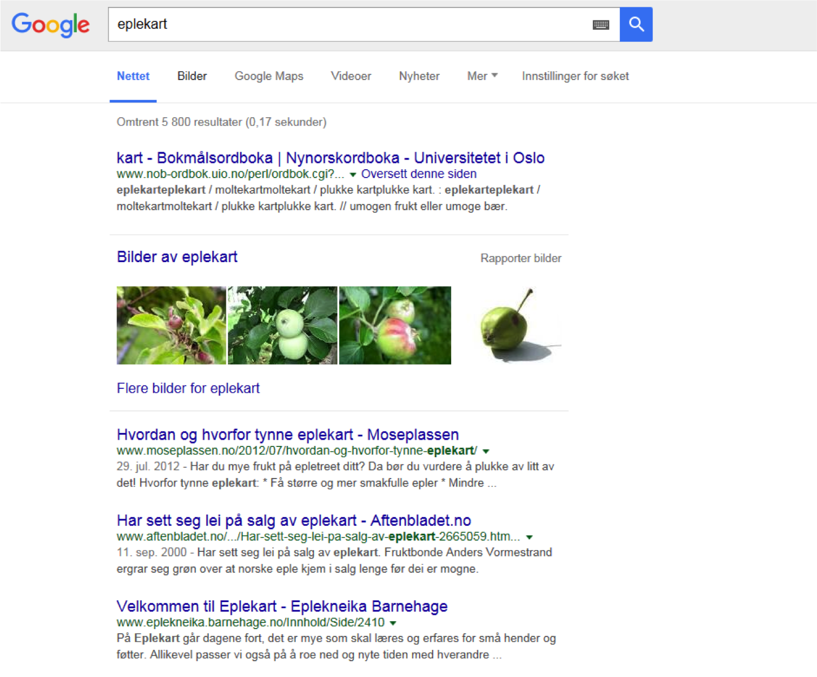
Søking med ett og flere ord
3
google.no
Notes:
Mange sider inneholder mer informasjon enn det det er plass til på skjermen. Da må man rulle (scrolle) for å se alt. De med datamaskin har et rullefelt helt til høyre i vinduet. Ta tak i den og dra opp og ned for å bevege deg opp og ned på siden.

Slide 23
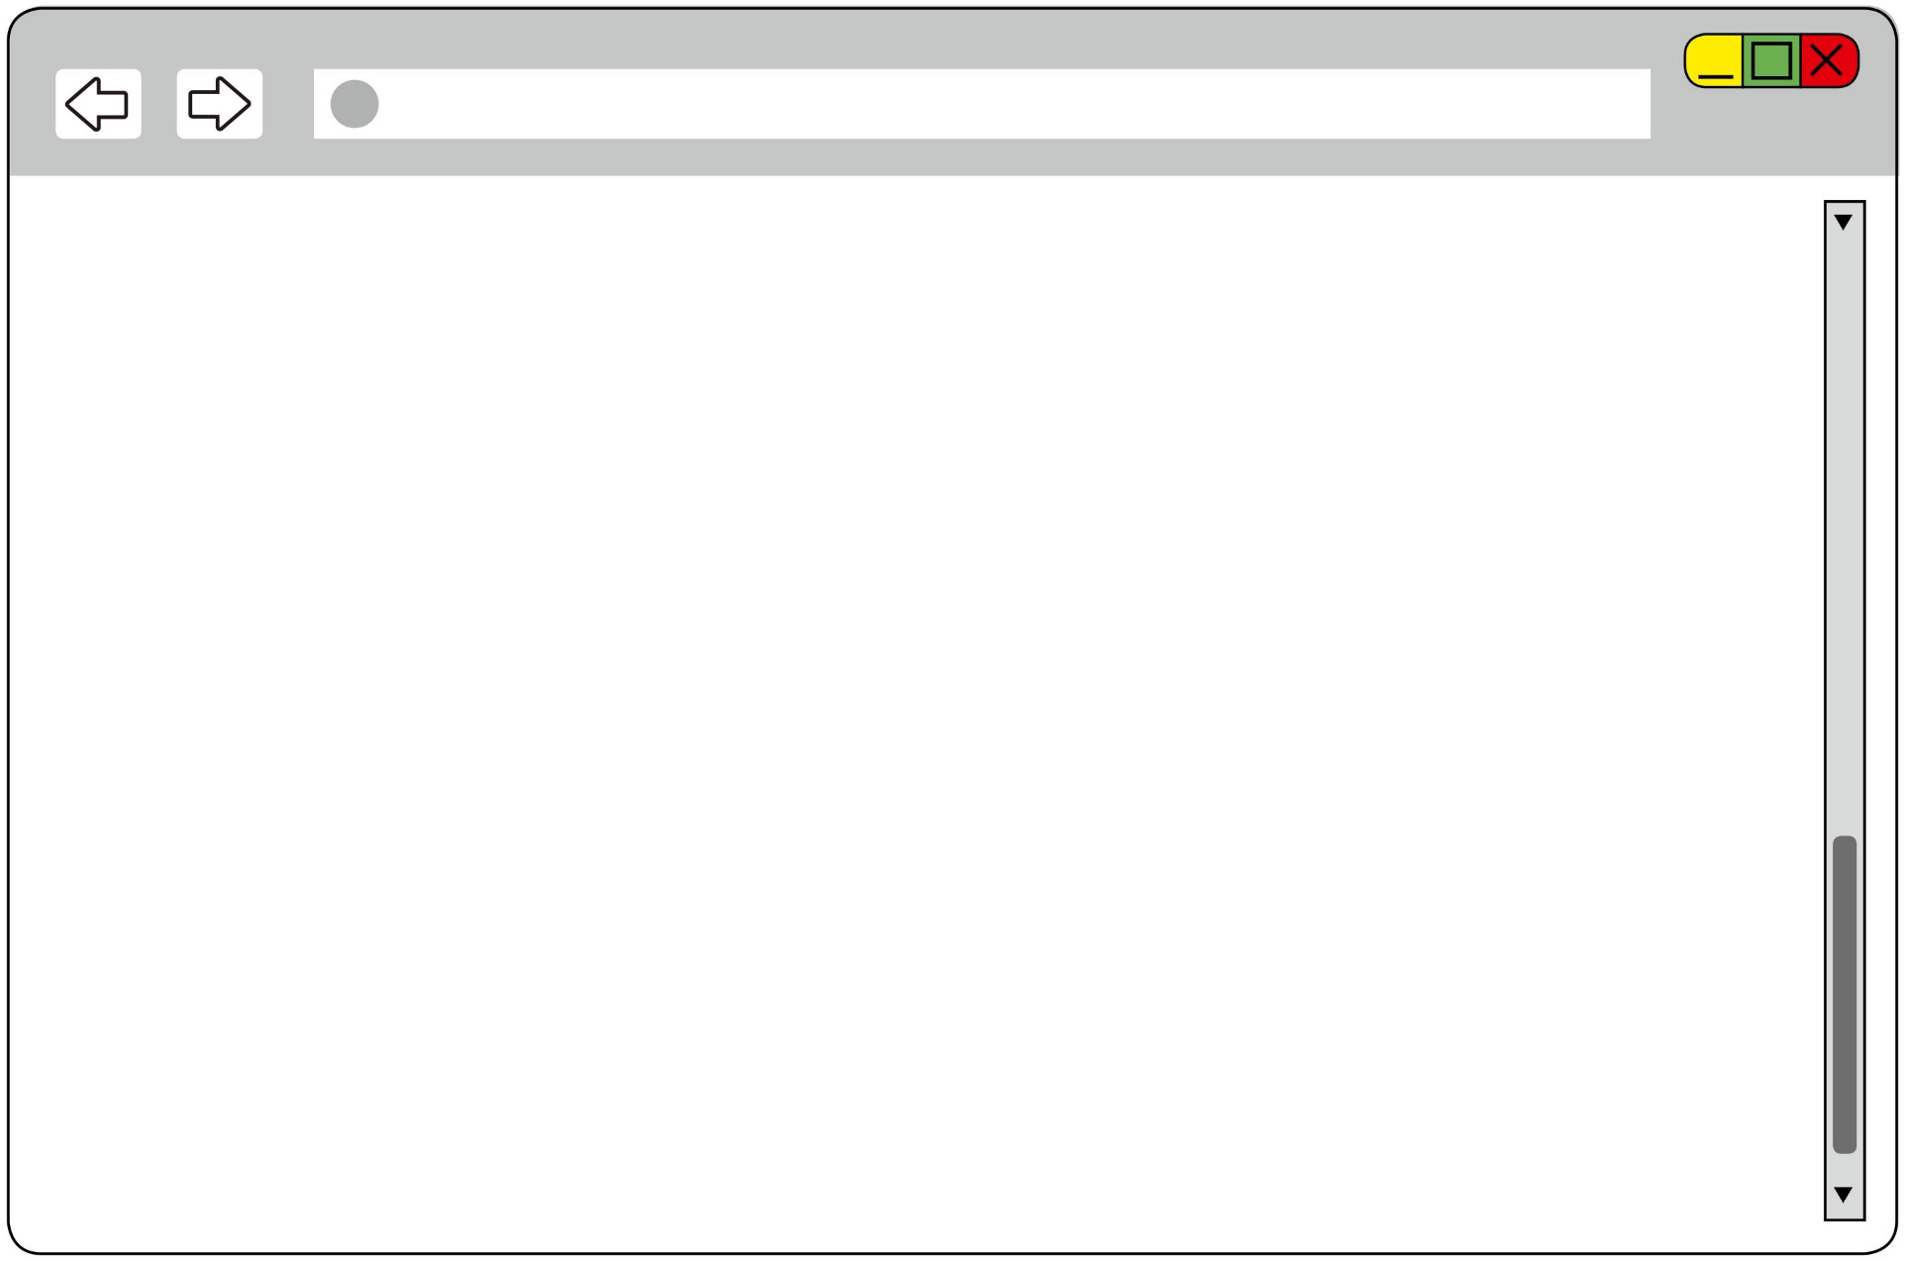
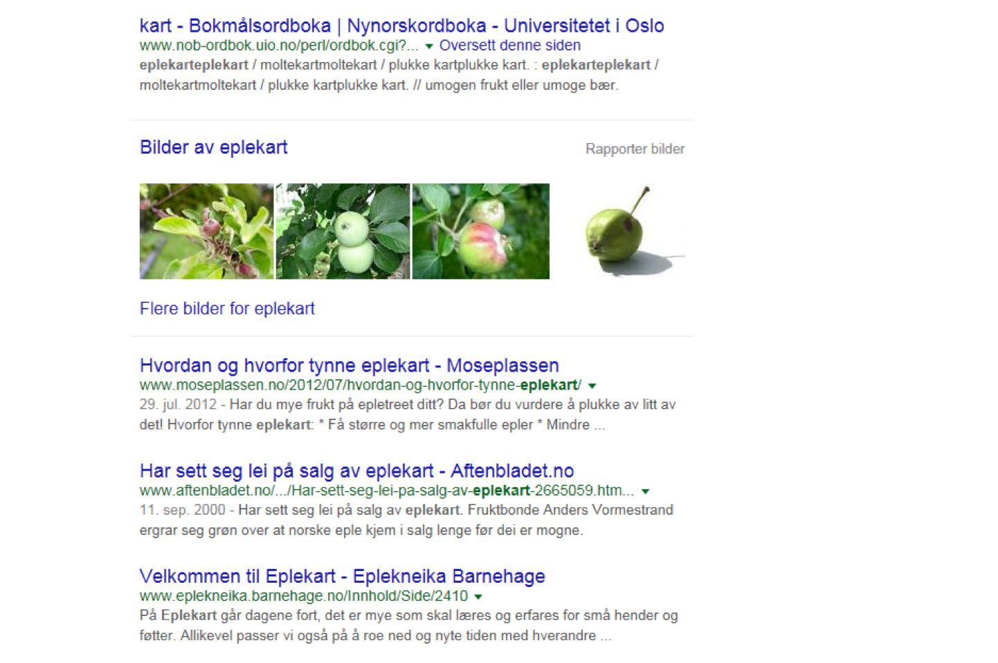
Søking med ett og flere ord
3
google.no

Slide 24
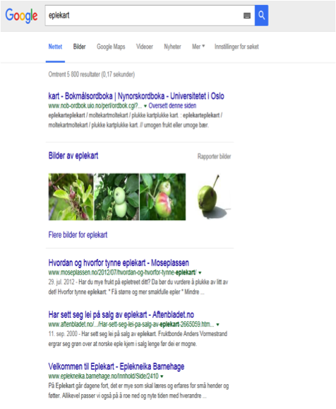
Søking med ett og flere ord
3
Notes:
De med nettbrett bruker en finger på skjermen for å bevege seg opp og ned på siden.

Slide 25
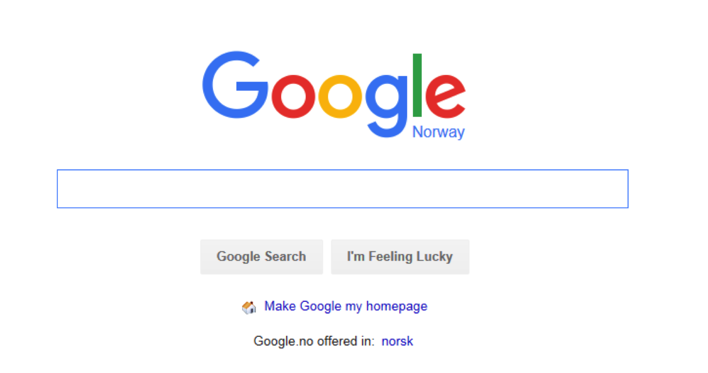
Søking med ett og flere ord
3
google.no
Hotell Moss
Notes:
Ofte vil man søke på mer enn ett ord. Skal man en tur til Moss og ønsker å bo på hotell kan man søke "Hotell Moss". Da viser søkemotoren oss alle sider som inneholder ordene "hotell" og "Moss«.

Slide 26
Del 4
Faner

Slide 27
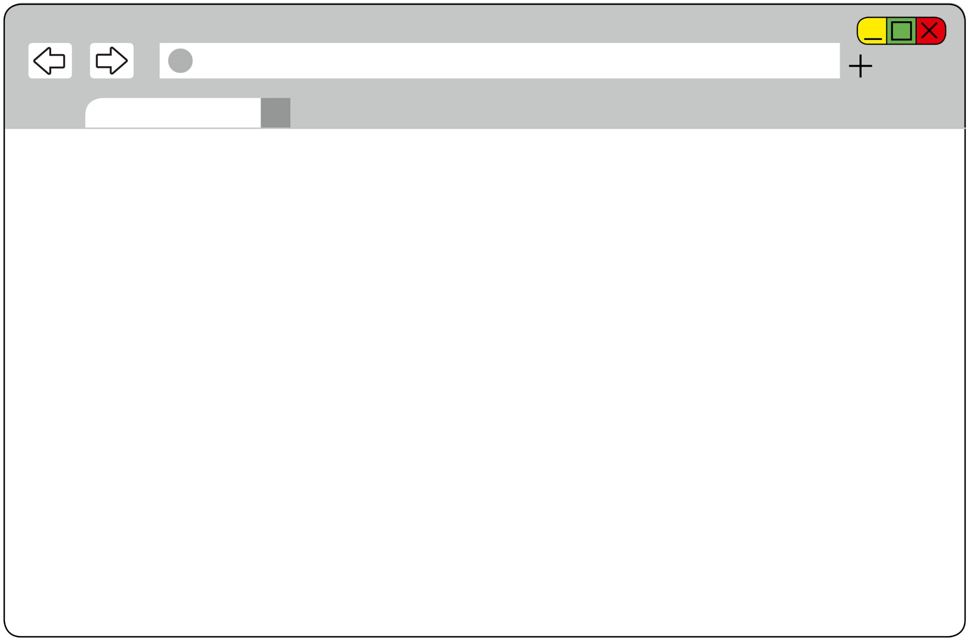
Faner
4
Kongehuset
Notes:
Noen ganger vil du kanskje ønske å åpne en ny nettside, men samtidig ha muligheten til raskt å komme tilbake til den siden du alt er på. Da kan du åpne en ny "fane."

Slide 28
Faner
4
Kongehuset
Notes:
For å åpne en fane må du enten trykke på det tomme feltet ved siden av den fanen du alt har åpen (der navnet på siden du er på står).

Slide 29
Faner
4
Kongehuset
Notes:
De som ikke har en slik en kan finne et pluss-tegn til høyre for adresselinjen og kan klikke på det.
Hjelp alle å få åpnet en ny fane.

Slide 30
Faner
4
Kongehuset
Google
Notes:
I denne nye fanen kan du søke eller åpne en ny side.

Slide 31
Faner
4
Kongehuset
Google
Notes:
Dersom du ønsker å se på den andre fanen igjen klikker du på den.

Slide 32
Faner
4
Kongehuset
Google
Notes:
Vil du tilbake til den nye siden så klikker du på dens fane. Du kan åpne så mange faner du vil.

Slide 33
Ferdig – godt jobba alle sammen!
Nå kan dere øve på å:
Åpne nettleseren
Gå inn på hjemmesider
Søke med ett og flere ord
Åpne en ny fane
Bytte mellom faner

